Slide 1
可编程定时/计数器8253
掌握:
引脚功能及计数启动方法
6种工作方式及其输出波形
8253的使用:
  芯片与系统的连接
  芯片的初始化编程

Slide 2
定时/计数器的用途
可以实现定时与计数两个功能，可用于
  系统时钟
  DRAM刷新定时
  定时采样
  实时控制
  脉冲的计数
  。。。

Slide 3
如何实现定时？
软件方法：用一段程序实现延时
  利用程序循环延迟指定的时间
  缺点：CPU占用率？延时精度？兼容？
硬件方法：定时/计数器电路
  利用脉冲计数在设定的时间输出定时信号
● 8253是一种硬件定时/计数器芯片

Slide 4
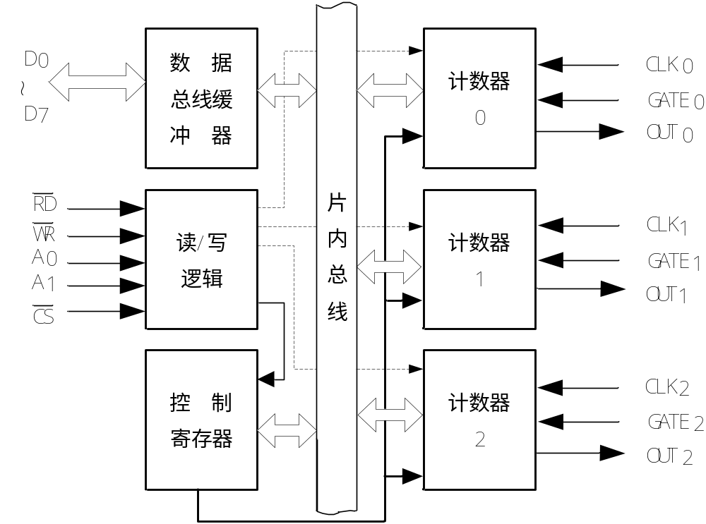
内部结构及外部引脚
编址部件0
编址部件1
编址部件3
编址部件2

Slide 5
8253概貌
  3个16位的定时/计数器（通道）
  24引脚双列直插式(如图9-20)
  最高计数频率2.6MHz
  TTL电平兼容
  单电源+5V供电

Slide 6
CLK0
GATE0
OUT0
DB
D7-D0
通道0
A1
A0
A1
A0
CLK1
GATE1
OUT1
通道1
IOW
IOR
片选信号
WR
RD
CLK1
GATE1
OUT1
CS
通道2
8253

Slide 7
外部引脚
连接系统端的主要引线：
D7～D0
CS
RD
WR
A1，A0
  用于选择四个编址部件之一
A1 A0 选 择
0 0 计数通道0
0 1 计数通道1
1 0 计数通道2
1 1 控制寄存器
引线结构

Slide 8
与系统的连接示意图
8253
8253占用4个接口地址：
计数器0
计数器1
计数器2
控制寄存器
DB
D0~D7
IOW
WR
CLK
IOR
RD
GATE
共三组
A1
A1
OUT
A0
A0
高位地址
A15-A2
译码器
CS
(决定8253的基地址)

Slide 9
外部引脚
计数通道的主要引线（每通道均相同）：
CLK_{n} 时钟脉冲输入，计数器的计时基准。
GATE_{n} 门控信号输入，控制计数器的启停。
OUT_{n} 计数器输出信号，不同工作方式下
产生不同波形。
（n = 0～2）

Slide 10
编程结构—程序员的观点
16位初值寄存器
16位计数寄存器
计数器(3个)——包括
控制寄存器—— 存放控制命令字（只写）
占用4个地址— 3个计数器，1个控制寄存器
（减法计数器）

Slide 11
定时/计数的工作过程
1. 设置8253的工作方式
2. 设置计数初值到初值寄存器
3. 第一个CLK信号使初值寄存器的内容置入
计数寄存器
4. 以后每来一个CLK信号，计数寄存器减1
5. 减到0时，OUT端输出一特殊波形的信号
注：以上计数过程中还受到GATE信号的控制

Slide 12
计数启动方式
程序指令启动————软件启动
外部电路信号启动——硬件启动
GATE端保持为高电平
写入计数初值后的第2个 CLK脉冲的下降沿开始计数
软件启动过程
硬件启动过程
GATE端有一个上升沿
对应CLK脉冲的下降沿开始计数

Slide 13
工作方式
方式0——计数结束中断
方式1——可重复触发的单稳态触发器
方式2——频率发生器
方式3——方波发生器
方式4——软件触发选通
方式5——硬件触发选通

Slide 14
控制字
用于确定各计数器的工作方式。
8253必须先初始化才能正常工作。
每个计数器都必须初始化一次。
CPU通过OUT指令把控制字写入控制寄存器。
格 式

Slide 15
8253加电后的工作方式不确定，必须经初始化编程后，才能正常工作
初始化编程：
  先写入控制字
  再写入计数初值
工作后，可随时读取计数值：
  一般先将计数值锁存在通道内的锁存器中
  然后可分两次读取16位的计数值

Slide 16
1. 写入方式控制字
D7 | D6 | D5 | D4 | D3 | D2 | D1 | D0
计数器 | 读写格式 | 工作方式 | 数制
00 计数器0
01 计数器1
10 计数器2
11 非法
00 计数器锁存命令
01 只读写低字节
10 只读写高字节
11 先读写低字节
后读写高字节
000 方式0
001 方式1
010 方式2
011 方式3
100 方式4
101 方式5
0 二进制
1 十进制（BCD）
控制字写入控制字I/O地址（A1A0＝11）

Slide 17
2.写入计数初值
选择二进制时
  计数范围：1H～10000H
  初值写入0时计数最大（65536/10000H）
选择十进制（BCD码）时
  计数范围：1～10000
  初值写入0时计数最大（10000）
计数值写入计数器各自的 I/O地址

Slide 18
3.读取计数值
对8位数据线，读取16位的计数值，需要分两次进行
由于计数在不断进行，故应将当前计数值先行锁存，然后再读取：
  向控制字I/O地址写入锁存命令
  从计数器I/O地址读取被锁存的计数值
3 种读取方式：
  只读低8位
  只读高8位
  先低后高
读取计数值时要注意格式和数制

Slide 19
8253工作方式
方式0——计数结束中断
方式1——可重复触发的单稳态触发器
方式2——频率发生器
方式3——方波发生器
方式4——软件触发选通
方式5——硬件触发选通

Slide 20
方式0 计数结束中断
⑥
计
数
结
束
⑤
计
数
过
程
④
计
数
值
送
入
计
数
器
②
设
定
计
数
初
值
①
②
④
⑤
⑥
①
设
定
工
作
方
式
写入方式0
写入4
-WR
CLK
GATE
4
3
2
1
0
OUT
GATE：开关作用

Slide 21
方式1 可编程单稳脉冲
⑥
计
数
结
束
⑤
计
数
过
程
④
计
数
值
送
入
计
数
器
①
②
④
⑤
⑥
③
硬
件
启
动
②
设
定
计
数
初
值
①
设
定
工
作
方
式
写入方式1
写入4
-WR
CLK
GATE
③
4
3
2
1
0
OUT
GATE：触发作用

Slide 22
方式2 频率发生器（分频器）
写入
方式2
写入
4
-WR
CLK
GATE
4
3
2
1
0
4
3
2
1
0
4
3
2
1
0
4
3
2
1
0
OUT
GATE：开关作用

Slide 23
方式3 方波发生器
写入
方式3
写入
4
-WR
CLK
GATE
4
3
2
1
0
4
3
2
1
0
4
3
2
1
0
4
3
2
1
0
OUT
GATE：开关作用
初值N为偶数：N/2脉冲数输出高， N/2脉冲数输出低
初值N为奇数：(N+1)/2脉冲数输出高， (N-1)/2脉冲数输出低

Slide 24
方式4 软件触发选通信号
写入
方式4
写入
4
写入
3
-WR
CLK
GATE
4
3
2
1
0
3
2
1
0
OUT
GATE：开关作用

Slide 25
方式5 硬件触发选通信号
写入
方式5
写入
4
写入
3
-WR
CLK
GATE
4
3
2
1
0
3
2
1
3
2
1
0
OUT
GATE：触发作用
触发
重触发：装计数值

Slide 26
各种工作方式的输出波形
0
方式 0
N
0
N
0
方式 1
N
1
0/N
1
0
方式 2
N
N/2
0/N
N/2
0
方式 3
N
1 0
方式 4
N
1 0
N
1 0
方式 5

Slide 27
各种工作方式特点
方式0（计数结束中断）
  计数过程中，GATE端应保持高电平。
  每写入一次初值计数一个周期，然后停止计数。
  OUT端输出是一个约(N+1)T_{CLK}宽度的负脉冲。
  计数过程中可随时修改初值重新开始计数。
方式1（单稳态触发器）
  门控信号GATE端的跳变触发计数，可重复触发。
  若下一次GATE上升沿提前到达，则OUT端负脉冲拉宽为两次计数过程之和。
  计数过程中写入新初值不影响本次计数。

Slide 28
各种工作方式特点
方式2（频率发生器）
  GATE为计数的控制信号：GATE变低计数停止，再变高时的下一个CLK下降沿，从初值开始重新计数。
  每个计数周期结束时（减到1时），OUT端输出一个T_{CLK}宽度的负脉冲。
  计数过程自动重复进行。
  计数过程中修改初值不影响本轮计数过程。
方式3（方波发生器）
  OUT输出方波，前半周期为高，后半周期为低。
  计数过程中修改初值不影响本半轮计数过程。
  其余的与方式2 类似。

Slide 29
各种工作方式特点
方式4（软件触发选通）
  计数过程中，GATE端应保持高电平。
  每写入一次初值，计数一个周期，然后停止计数。
  每个计数周期结束时（减到0时），OUT端输出一个T_{CLK}宽度的负脉冲。
  计数过程中修改初值不影响本轮计数过程。
方式5（硬件触发选通）
  写入初值时，GATE端应保持低电平。
  GATE每出现一次正脉冲，计数一个周期，然后停止计数。
  每个计数周期结束时（减到0时），OUT端输出一个T_{CLK}宽度的负脉冲。
  计数过程中修改初值不影响本轮计数过程。

Slide 30
初始化程序流程
写入顺序：
 可按计数器分别写入控制字和初值。
 也可先写所有计数器控制字，再写入它们的初值
写控制字
写计数值低8位
非必须
*
写计数值高8位

Slide 31
8253应用举例
采用8253作定时/计数器，其接口地址为0120H~0123H。
输入8253的时钟频率为2MHz。
计数器0: 每10ms输出1个CLK脉冲宽的负脉冲计数器1: 产生10KHz的连续方波信号 计数器2: 启动计数5ms后OUT输出高电平。
画线路连接图，并编写初始化程序。

Slide 32
8253应用举例（续）
线路连接图：
+5V
8253
GATE0
DB
D0~D7
GATE1
2MHz
GATE2
IOW
WR
CLK0
？
IOR
RD
CLK1
A1
A1
CLK2
A0
A0
OUT0
OUT1
译码器
CS
OUT2

Slide 33
8253应用举例（续）
确定计数初值：
CNT0： 10ms/0.5us = 20000
CNT1： 2MHz/10KHz = 200
CNT2： 5ms/0.5us = 10000
确定控制字：
CNT0：方式2，16位计数值 00 11 010 0
CNT1：方式3，低8位计数值 01 01 011 0
CNT2：方式0， 16位计数值 10 11 000 0

Slide 34
8253应用举例 初始化程序
CNT0：
MOV DX, 0123H
MOV AL, 34H
OUT DX, AL
MOV DX, 0120H
MOV AX, 20000
OUT DX, AL
MOV AL, AH
OUT DX, AL
CNT1：
……
CNT2：
……

Slide 35
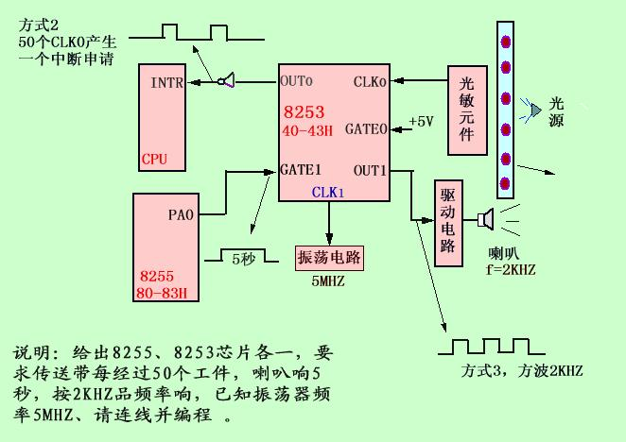
应用举例

Slide 36
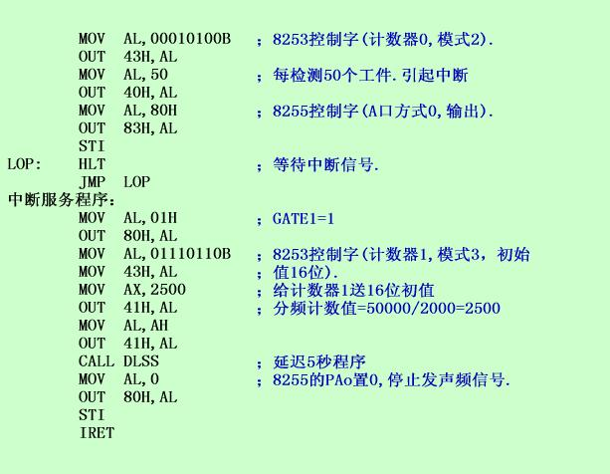
应用举例

Slide 37
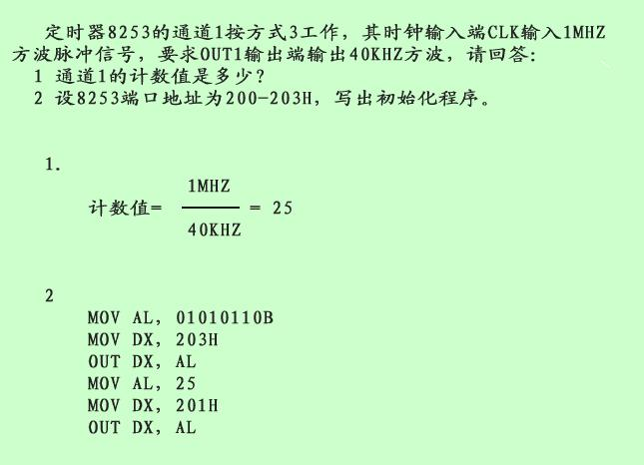
应用举例

Slide 38
*如何读出当前计数值
第1种方法——在计数过程中读计数值
  先锁存当前计数值，再用两条输入指令将16位计数值读出。
第2种方法——停止计数器再读
  用GATE信号使计数器停止，再规定RL1和RL0的读写格式，然后读出。

Slide 39
*扩展定时/计数范围
当定时长度不够时，可把2个或3个计数通道串联起来使用，甚至可把多个8253串联起来使用。
例如：CLK频率为1MHz，要求在OUT1端产生频率1Hz的脉冲。
这时可将计数器0、1串联，工作方式都均为方式3，计数初值均为1000。连接方法见下页。

Slide 40
扩展定时/计数范围
8253
OUT1
1Hz
GATE1
+5V
CLK1
1KHz
OUT0
GATE0
+5V
CLK0
1MHz

Slide 41
8253在IBM PC系列机上的应用
-IOR
方波
—
—
— A₀
— A₁
—
RD
OUT₀
IRQ₀ （55ms）
-IOW
WR
A₀
A₁
+5V
8253
连续负脉冲
-T/C CS
CS
D Q
CLK
DRQ₀接至DMA控制器
D₀～D₇
（15us）
D₀～D₇
OUT₁
CLK₀
CLK₁
CLK₂
DACK0 BRD
1.19318MHz
+5V
GATE₀
GATE₁
GATE₂
OUT₂
方波
PB₀
PB₁
接至扬声器驱动器
（约900Hz）

Slide 42
8253小结
包含3个16位计数器通道
4个编址部件：CNT0/1/2和控制寄存器
每个计数器通道工作前必须初始化：
  控制字和计数初值
6种工作方式
每种工作方式：启动方式、输出波形、是否可重复计数等各不相同

